Slide 1
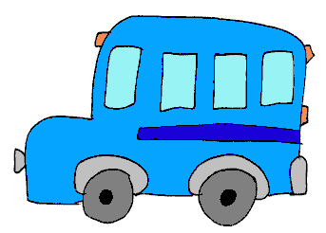
Digibordles tellen
makkelijk
moeilijk

Slide 2
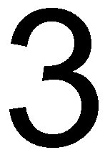
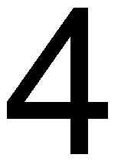
Hoeveel tel je?

Slide 3
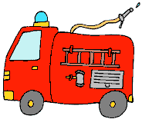
Hoeveel tel je?

Slide 4
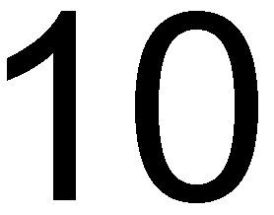
Hoeveel tel je?

Slide 5
Hoeveel tel je?

Slide 6
Hoeveel tel je?

Slide 7
Hoeveel tel je?

Slide 8
Hoeveel tel je?

Slide 9
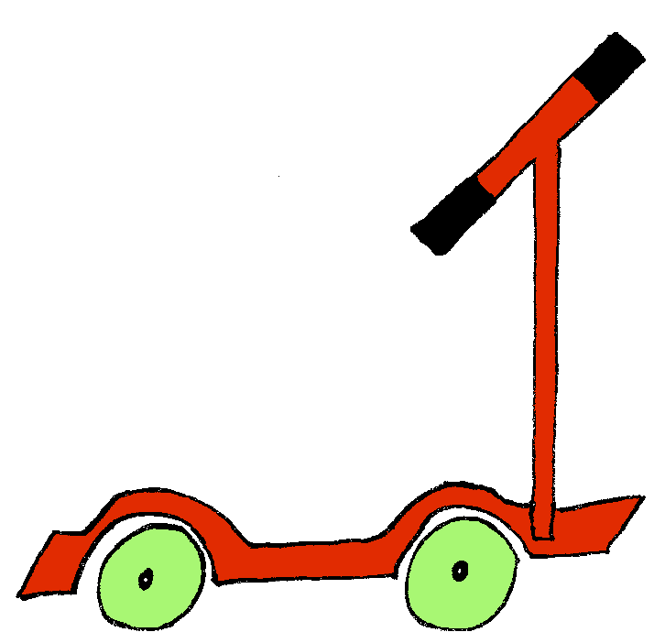
Hoeveel tel je?

Slide 10
Hoeveel tel je?

Slide 11
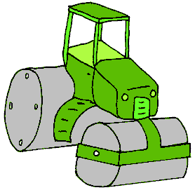
Hoeveel tel je?

Slide 12
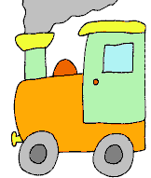
Hoeveel tel je?

Slide 13
Hoeveel tel je?

Slide 14
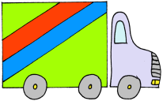
Hoeveel tel je?

Slide 15
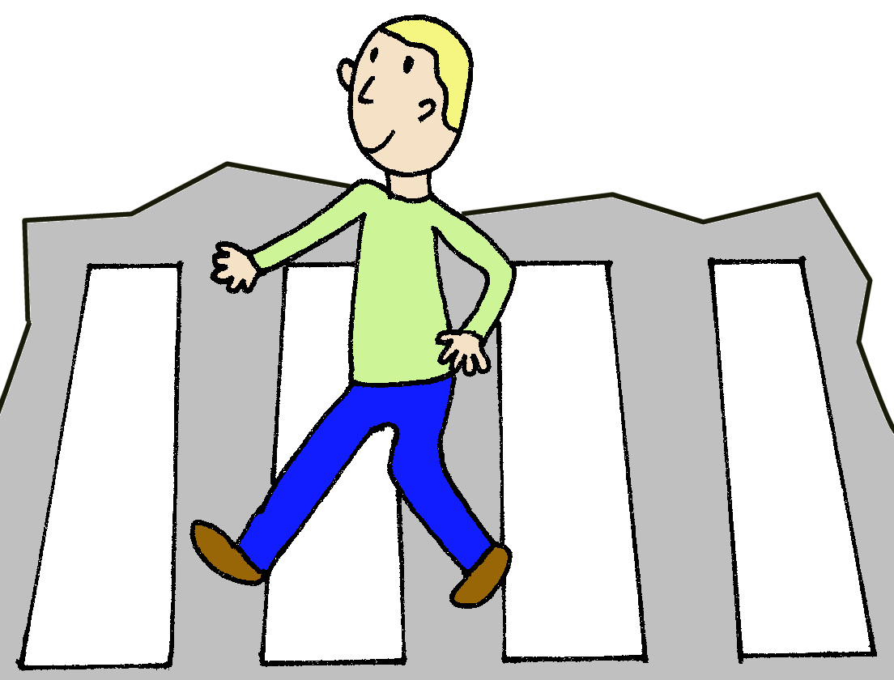
Hoeveel tel je?

Slide 16
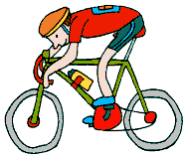
Hoeveel tel je?

Slide 17
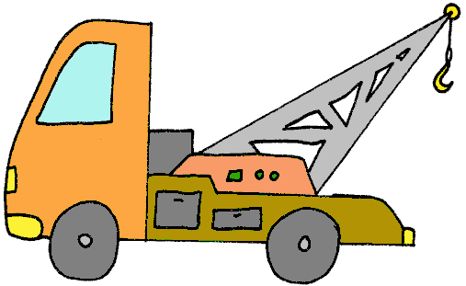
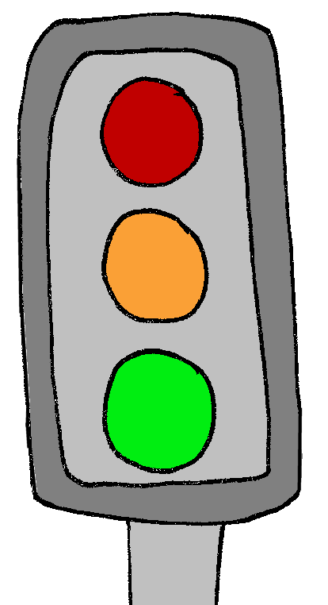
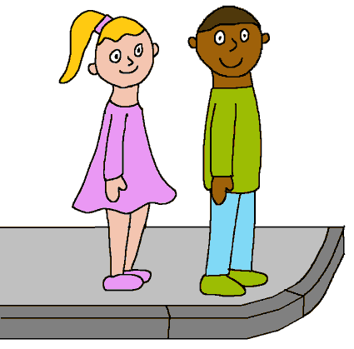
Goed gedaan!
© www.juf-milou.nl

Slide 18
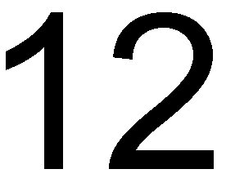
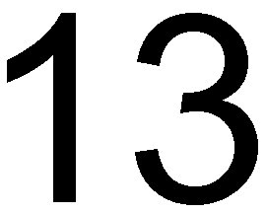
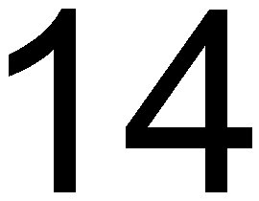
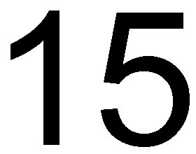
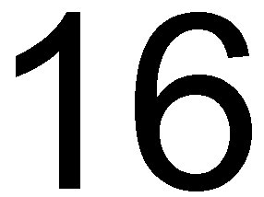
Hoeveel tel je?

Slide 19
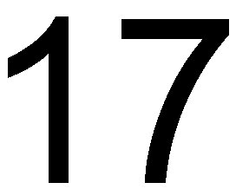
Hoeveel tel je?

Slide 20
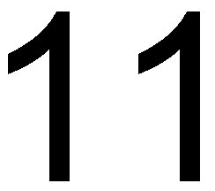
Hoeveel tel je?

Slide 21
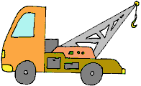
Hoeveel tel je?

Slide 22
Hoeveel tel je?

Slide 23
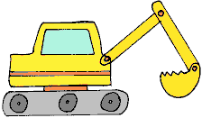
Hoeveel tel je?

Slide 24
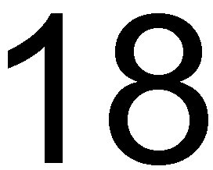
Hoeveel tel je?

Slide 25
Hoeveel tel je?

Slide 26
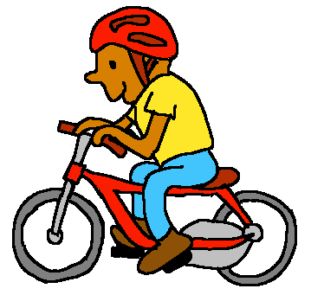
Hoeveel tel je?

Slide 27
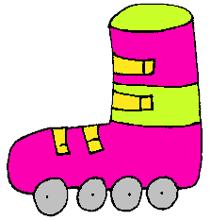
Hoeveel tel je?

Slide 28
Hoeveel tel je?

Slide 29
Hoeveel tel je?

Slide 30
Hoeveel tel je?

Slide 31
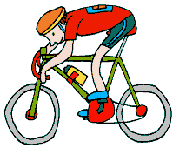
Hoeveel tel je?

Slide 32
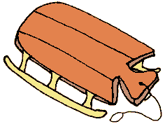
Hoeveel tel je?

Slide 33
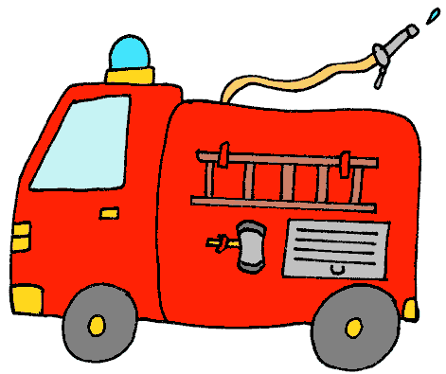
Goed gedaan!
© www.juf-milou.nl

